Slide 1

字与画
《字与画》
北师大版一年级语文上册第一单元
Notes:
目录

Slide 2
《字与画》
在很久以前，还没有文字的时候，有兄妹俩。一天早晨，哥哥很早起来，要到山上去砍柴，怎样告诉还在熟睡的妹妹呢？
Notes:
故事导入

Slide 3

《字与画》
他想了一个好办法，拿起树枝照着远处山的样子在地上画了一座山。
哥哥走后，妹妹醒来，看到地上的图，就知道了哥哥的去向了。

Slide 4

《字与画》
中午，妹妹要去河边洗衣服，她照着哥哥办法，照小河的样子在地上画了几道弯曲的水流。
哥哥回来看到图后，到河边去果然找到了妹妹。

Slide 5
《字与画》
兄妹俩可高兴了。从此以后，他们就用山、水图来表示字，慢慢地变成现在的字。
汉字多有意思呀！古人多聪明啊！

Slide 6
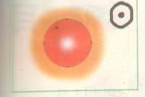
rì
日

Slide 7

yuè
月

Slide 8
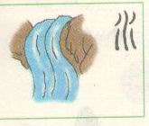
shuǐ
水

Slide 9
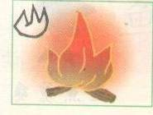
huǒ
火

Slide 10
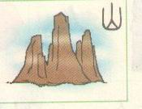
shān
山

Slide 11
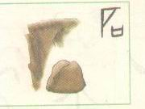
shí
石

Slide 12
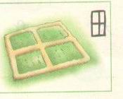
tián
田

Slide 13
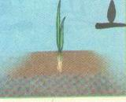
tǔ
土

Slide 14
日

Slide 15
月

Slide 16
水

Slide 17
火

Slide 18
山

Slide 19
石

Slide 20
田

Slide 21
土

Slide 22
课外拓展
《字与画》
小朋友们，通过以上学习，我们已经会认很多字了。现在我们来观察以下图片和文字，看哪幅图和哪个字应该连在一起？
Notes:
课外拓展

Slide 23




看图识字
《字与画》
日
月
水
火
Notes:
看图猜字（一）

Slide 24




《字与画》
山
石
田
土
小朋友说说图与画有什么相象之处？

Slide 25
《字与画》
通过前面的学习，小朋友们已经知道了字与画的关系。下面我们继续用这种看图猜字的方法学习生字。

Slide 26



《字与画》
人
口
目

Slide 27



《字与画》
木
禾
竹

Slide 28



《字与画》
马
鸟
鱼

Slide 29







《字与画》
连一连
人 鸟 鱼 竹 木 马 禾

Slide 30
《字与画》
口头组词
同学们，你能用下面的字口头组词吗？
火 石 水 人
山 月 禾 木

Slide 31
《字与画》
同学们，通过学习“字与画”一课，我们认识了很多有意思的汉字，借助图学汉字是一种识字方法，大家可以和家长一起搜集这样的汉字，你会发现汉字真的很有趣。

